Slide 1
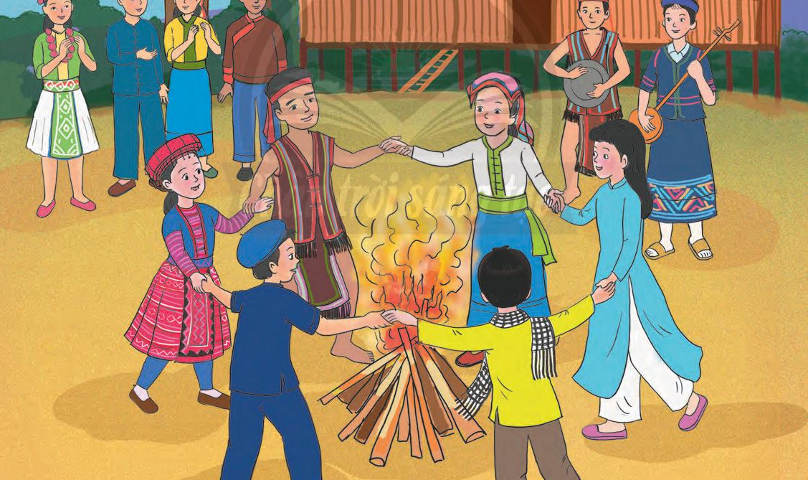
SỞ GIÁO DỤC VÀ ĐÀO TẠO TỈNH ĐĂK LĂK TRƯỜNG THCS - THPT ĐÔNG DU
HOẠT ĐỘNG TRẢI NGHIỆM, HƯỚNG NGHIỆP 7
CHỦ ĐỀ 3:
HỢP TÁC THỰC HIỆN NHIỆM VỤ CHUNG

Slide 2
KHỞI ĐỘNG
TRÒ CHƠI
- Tên trò chơi: “Ăn kẹo”.
- Tổ chức: HS đứng thành từng đôi (2 đến 3 dãy) theo số lượng HS trong lớp. - Luật chơi: Người chơi không sử dụng tay trái, tay phải chỉ có thể giữ thẳng và cử động các ngón tay, không co và gấp khuỷu tay. Mỗi HS được tặng 1 cái kẹo và nhiệm vụ là làm sao ăn được kẹo. Đôi nào ăn được kẹo đầu tiên, đôi đó sẽ chiến thắng.

Slide 3
KHỞI ĐỘNG
Em hãy cho biết cảm xúc và ý nghĩa của trò chơi?
Ý nghĩa của trò chơi: Sự hợp tác, phối hợp ăn ý, hỗ trợ lẫn nhau khi thực hiện một nhiệm vụ là rất quan trọng. Khi hợp tác, cả hai đều vui vẻ và đạt được mục đích của mình.

Slide 4
CHỦ ĐỀ 3: HỢP TÁC THỰC HIỆN NHIỆM VỤ CHUNG
1
Tìm hiểu biểu hiện và ý nghĩa của sự hợp tác
TRÒ CHƠI
- Tên trò chơi: “Ai tinh mắt, ai sâu sắc”
- Tổ chức: Chia lớp thành 4 đội thi, phát cho mỗi đội 1 cái chuông.
- Luật chơi: GV trình chiếu treo từng tranh ảnh lên bảng trong thời gian 1 phút. HS quan sát và chỉ ra biểu hiện của sự hợp tác trong từng bức tranh. Đội nào đưa ra câu trả lời trước, đúng và thuyết phục, đội đó sẽ giành được 10 điểm, nếu trả lời chưa đúng chưa đầy đủ, các đội sau có quyền nhấn chuông trả lời, sau 1 vòng thi với 6 bức tranh, đội nào được nhiều điểm, đội đó sẽ chiến thắng.

Slide 5
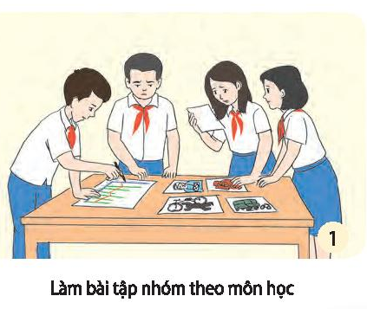
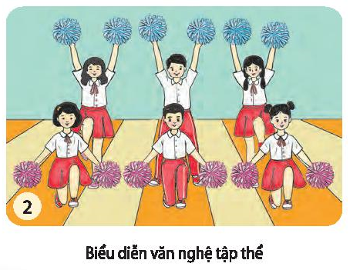
CHỦ ĐỀ 3: HỢP TÁC THỰC HIỆN NHIỆM VỤ CHUNG
1
Tìm hiểu biểu hiện và ý nghĩa của sự hợp tác

Slide 6
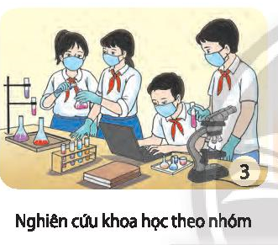
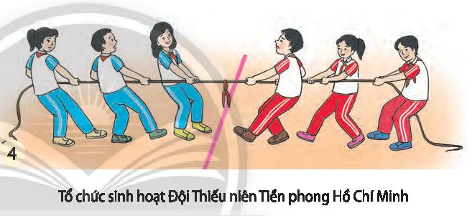
CHỦ ĐỀ 3: HỢP TÁC THỰC HIỆN NHIỆM VỤ CHUNG
1
Tìm hiểu biểu hiện và ý nghĩa của sự hợp tác

Slide 7
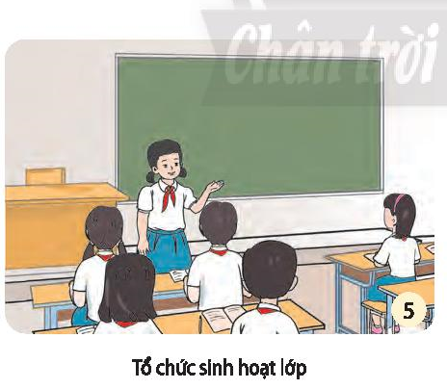
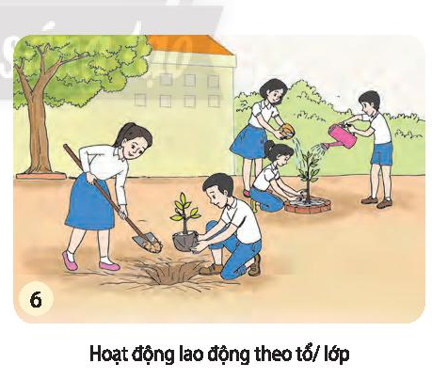
CHỦ ĐỀ 3: HỢP TÁC THỰC HIỆN NHIỆM VỤ CHUNG
1
Tìm hiểu biểu hiện và ý nghĩa của sự hợp tác

Slide 8
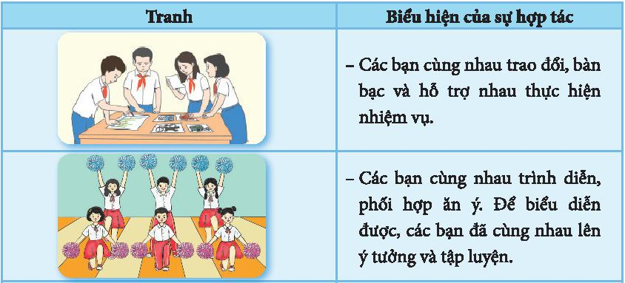
CHỦ ĐỀ 3: HỢP TÁC THỰC HIỆN NHIỆM VỤ CHUNG
1
Tìm hiểu biểu hiện và ý nghĩa của sự hợp tác

Slide 9
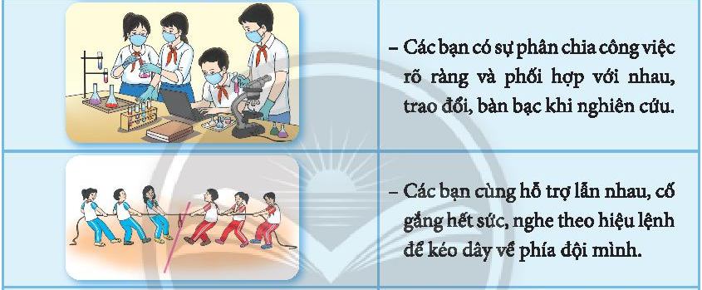
CHỦ ĐỀ 3: HỢP TÁC THỰC HIỆN NHIỆM VỤ CHUNG
1
Tìm hiểu biểu hiện và ý nghĩa của sự hợp tác

Slide 10
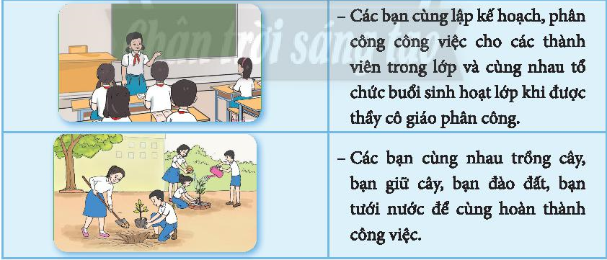
CHỦ ĐỀ 3: HỢP TÁC THỰC HIỆN NHIỆM VỤ CHUNG
1
Tìm hiểu biểu hiện và ý nghĩa của sự hợp tác

Slide 11
CHỦ ĐỀ 3: HỢP TÁC THỰC HIỆN NHIỆM VỤ CHUNG
1
Tìm hiểu biểu hiện và ý nghĩa của sự hợp tác
Ai đã từng hợp tác với thầy cô và các bạn?
Em đã tham gia những hoạt động nào cần sự hợp tác? Theo em, vì sao những nhiệm vụ ấy cần sự hợp tác?

Slide 12
CHỦ ĐỀ 3: HỢP TÁC THỰC HIỆN NHIỆM VỤ CHUNG
1
Tìm hiểu biểu hiện và ý nghĩa của sự hợp tác
Cảm xúc và điều em học được khi tham gia hợp tác cùng mọi người?

Slide 13
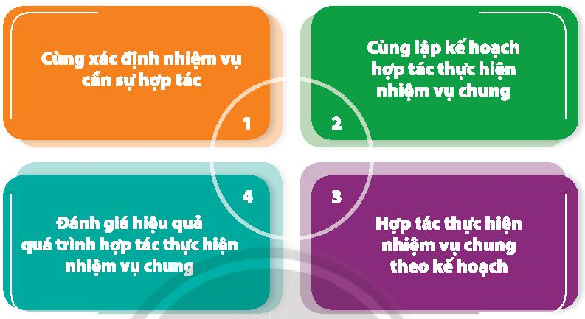
CHỦ ĐỀ 3: HỢP TÁC THỰC HIỆN NHIỆM VỤ CHUNG
2
Tìm hiểu các bước hợp tác thực hiện nhiệm vụ chung
THẢO LUẬN NHÓM
Yêu cầu: Chia nhóm từ 5 – 6 HS, cả nhóm cùng thảo luận và chỉ ra nội dung cụ thể của 4 bước hợp tác thực hiện nhiệm vụ chung ở trang 26 SGK.

Slide 14
CHỦ ĐỀ 3: HỢP TÁC THỰC HIỆN NHIỆM VỤ CHUNG
2
Tìm hiểu các bước hợp tác thực hiện nhiệm vụ chung

Slide 15
CHỦ ĐỀ 3: HỢP TÁC THỰC HIỆN NHIỆM VỤ CHUNG
2
Tìm hiểu các bước hợp tác thực hiện nhiệm vụ chung
THẢO LUẬN NHÓM
Yêu cầu: Chia lớp thành 4 nhóm, phân công cho mỗi nhóm nghiên cứu một bước và chỉ ra các kĩ năng cơ bản cần rèn luyện để có thể hợp tác thực hiện nhiệm vụ chung trong bước đó. Sau đó các nhóm trình bày kết quả thảo luận lên phần bảng của mình.

Slide 16
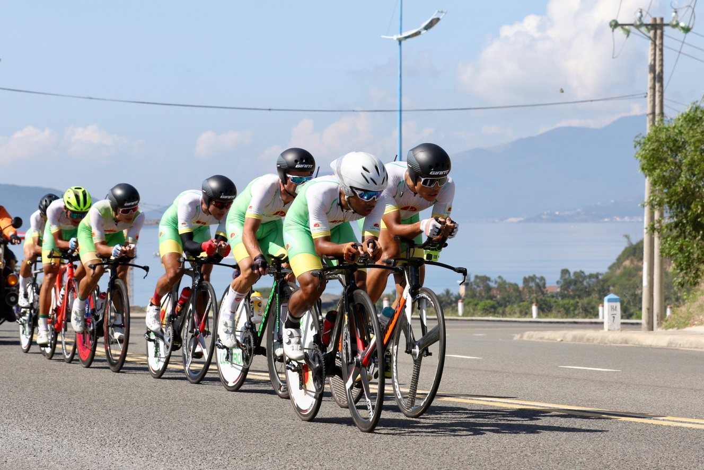
CHỦ ĐỀ 3: HỢP TÁC THỰC HIỆN NHIỆM VỤ CHUNG
2
Tìm hiểu các bước hợp tác thực hiện nhiệm vụ chung
Xe đạp đua tính giờ (Time Trial Bike) là một chiếc xe đạp đua được thiết kế để sử dụng trong nội dung đua tính giờ cá nhân hoặc đồng đội trên đường nhựa.
Nội dung đua tính giờ cá nhân được hiểu là hình thức đua lần lượt từng vận động viên hoàn thành một cung đường nhất định. Vận động viên nào hoàn thành với thời gian ngắn nhất sẽ giành chiến thắng. Khi đua, các VĐV sẽ không đua cùng nhau mà đua lần lượt từng người. Hình thức đua theo đội cũng tương tự nhưng là từng đội xuất phát.
ĐUA XE ĐẠP ĐỒNG ĐỘI TÍNH GIỜ

Slide 17
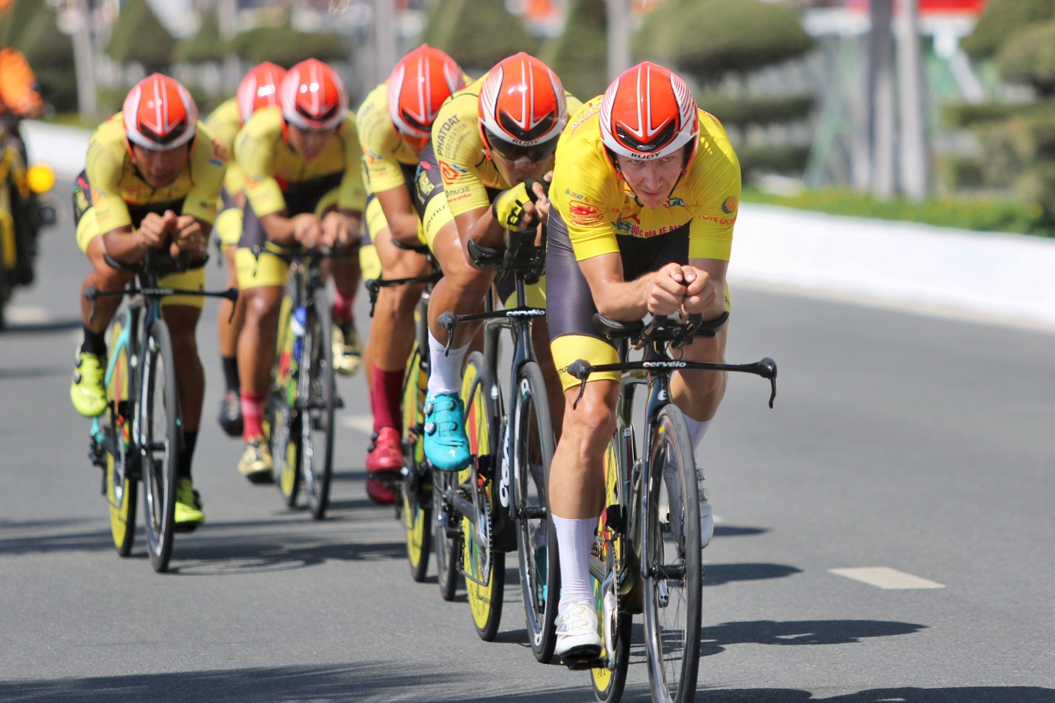
CHỦ ĐỀ 3: HỢP TÁC THỰC HIỆN NHIỆM VỤ CHUNG
2
Tìm hiểu các bước hợp tác thực hiện nhiệm vụ chung
Em hãy tìm ra các bước và kĩ năng hợp tác cần thực hiện khi đua xe đạp đồng đội?
ĐUA XE ĐẠP ĐỒNG ĐỘI TÍNH GIỜ

Slide 18
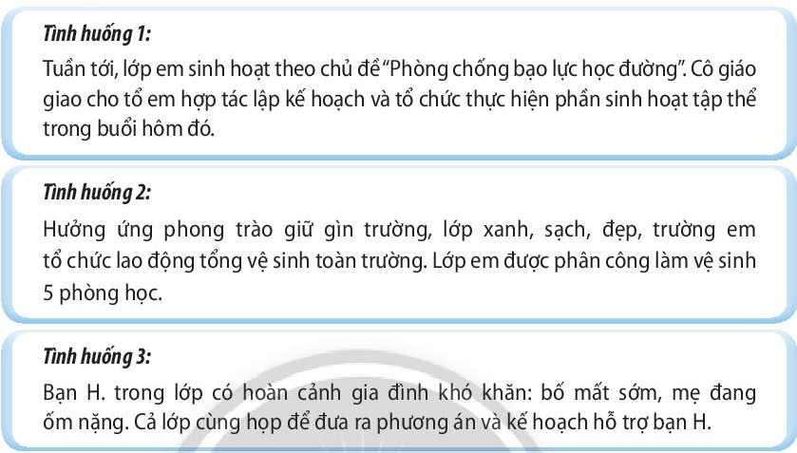
CHỦ ĐỀ 3: HỢP TÁC THỰC HIỆN NHIỆM VỤ CHUNG
3
Rèn luyện kĩ năng hợp tác với bạn
THẢO LUẬN NHÓM
Yêu cầu: Mỗi nhóm 4HS, các nhóm hãy vận dụng 4 bước hợp tác để thực hiện các tình huống ở ý 1, nhiệm vụ 3, trang 27 SGK.

Slide 19
CHỦ ĐỀ 3: HỢP TÁC THỰC HIỆN NHIỆM VỤ CHUNG
3
Rèn luyện kĩ năng hợp tác với bạn
PHỎNG VẤN NHANH
Cảm xúc của bạn khi tham gia hợp tác cùng các bạn trong tổ nhóm?
Sau khi hợp tác cùng nhau thực hiện nhiệm vụ chung này bạn học được điều gì?

Slide 20
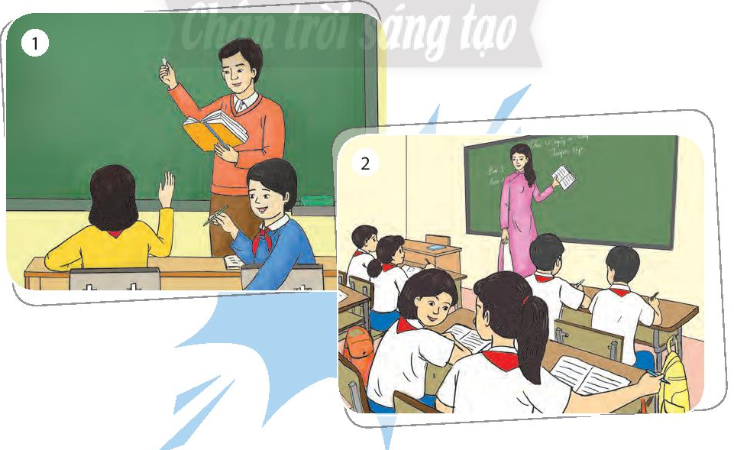
CHỦ ĐỀ 3: HỢP TÁC THỰC HIỆN NHIỆM VỤ CHUNG
4
Rèn luyện kĩ năng hợp tác với thầy cô
THẢO LUẬN NHÓM
Yêu cầu: Mỗi nhóm 4HS, dựa vào tranh tình huống ở bài tập 1, nhiệm vụ 4, trang 27, 28 SGK. Hãy:
• Chỉ ra các việc làm thể hiện sự hợp tác và không hợp tác với thầy cô ở các tình huống trong mỗi tranh.
• Đóng vai xử lí tình huống trong tranh thể hiện những việc làm hợp tác với thầy cô.

Slide 21
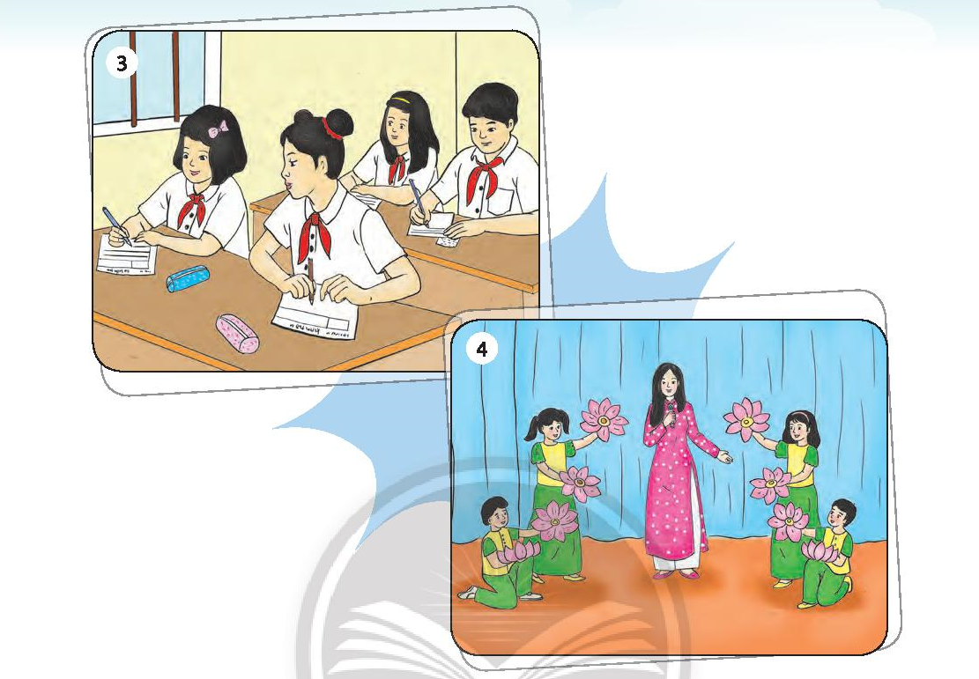
CHỦ ĐỀ 3: HỢP TÁC THỰC HIỆN NHIỆM VỤ CHUNG
4
Rèn luyện kĩ năng hợp tác với thầy cô
Thầy cô sẽ cảm thấy như thế nào với tinh thần hợp tác hoặc không hợp tác của các bạn trong tình huống trên?

Slide 22
CHỦ ĐỀ 3: HỢP TÁC THỰC HIỆN NHIỆM VỤ CHUNG
4
Rèn luyện kĩ năng hợp tác với thầy cô
PHỎNG VẤN NHANH
Hãy chia sẻ những việc làm thể hiện sự hợp tác của bạn với thầy cô và cảm xúc của thầy cô khi đó?

Slide 23
CHỦ ĐỀ 3: HỢP TÁC THỰC HIỆN NHIỆM VỤ CHUNG
4
Rèn luyện kĩ năng hợp tác với thầy cô

Slide 24
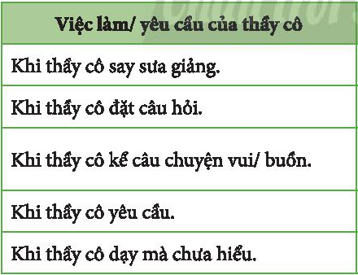
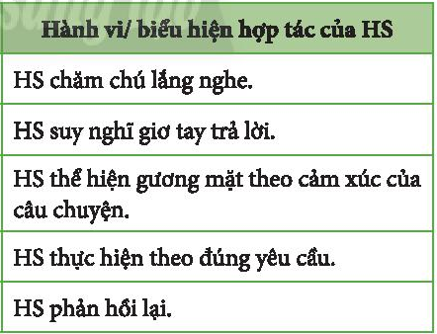
CHỦ ĐỀ 3: HỢP TÁC THỰC HIỆN NHIỆM VỤ CHUNG
4
Rèn luyện kĩ năng hợp tác với thầy cô
THỰC HÀNH
Em hãy thực hành thể hiện sự hợp tác với thầy cô ở các tình huống sau:

Slide 25
CHỦ ĐỀ 3: HỢP TÁC THỰC HIỆN NHIỆM VỤ CHUNG
5
Rèn luyện kĩ năng hợp tác giải quyết vấn đề nảy sinh
TRÒ CHƠI
- Tên trò chơi: “Bao nhiêu người – Bao nhiêu chân”.
- Tổ chức: Cả lớp chơi.
- Luật chơi: HS chú ý nghe hiệu lệnh của người quản trò, nhanh chóng tập hợp thành nhóm và thực hiện theo.
Ví dụ: Khi người quản trò hô: “5 người 8 chân” thì HS sẽ kết thành nhóm 5 người và thống nhất với nhau chỉ có 8 chân chạm đất, còn 2 chân sẽ giơ lên. Nếu đội nào sai hoặc số HS không kết được nhóm đủ số lượng sẽ vi phạm luật chơi và bị phạt.

Slide 26
CHỦ ĐỀ 3: HỢP TÁC THỰC HIỆN NHIỆM VỤ CHUNG
5
Rèn luyện kĩ năng hợp tác giải quyết vấn đề nảy sinh
THẢO LUẬN NHÓM
Yêu cầu: Chia lớp thành 4 nhóm, phần công mỗi nhóm một tình huống ở nhiệm vụ 5, trang 29 SGK. Các nhóm hợp tác để cùng chỉ ra vấn đề nảy sinh và đề xuất cách giải quyết trong tình huống được phân công.

Slide 27
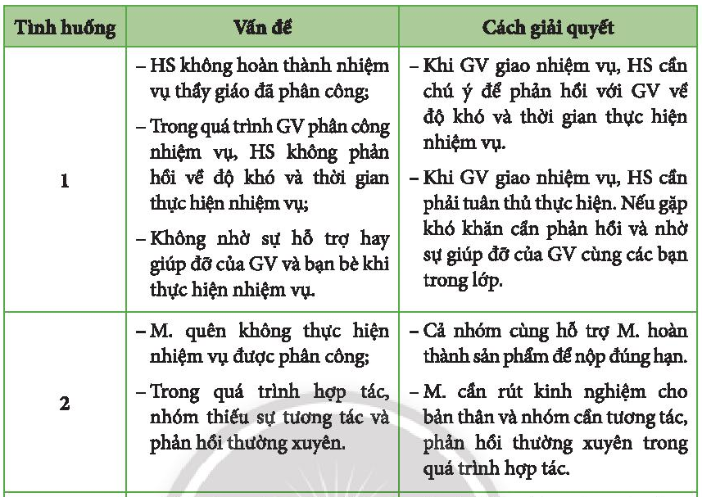
CHỦ ĐỀ 3: HỢP TÁC THỰC HIỆN NHIỆM VỤ CHUNG
5
Rèn luyện kĩ năng hợp tác giải quyết vấn đề nảy sinh

Slide 28
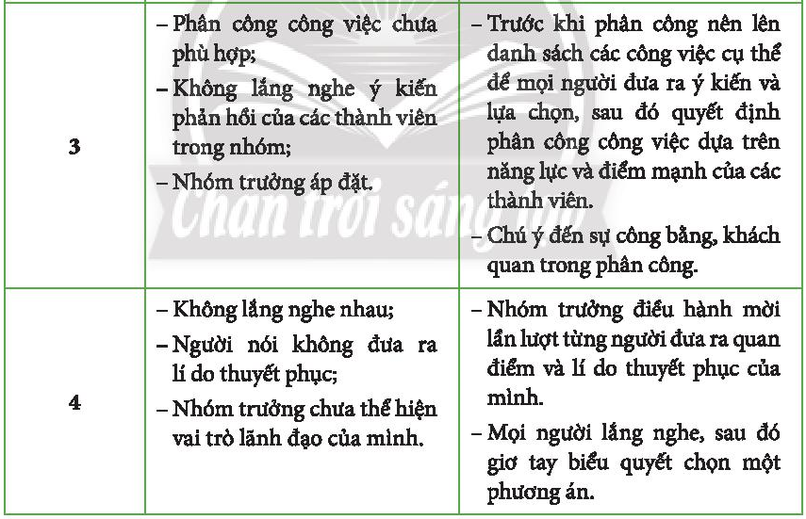
CHỦ ĐỀ 3: HỢP TÁC THỰC HIỆN NHIỆM VỤ CHUNG
5
Rèn luyện kĩ năng hợp tác giải quyết vấn đề nảy sinh

Slide 29
CHỦ ĐỀ 3: HỢP TÁC THỰC HIỆN NHIỆM VỤ CHUNG
5
Rèn luyện kĩ năng hợp tác giải quyết vấn đề nảy sinh
SẮM VAI
Yêu cầu: Chia lớp thành 4 nhóm, dựa vào tình huống ở nhiệm vụ 5, trang 29 SGK, các nhóm hợp tác để đóng vai giải quyết các vấn đề nảy sinh trong tình huống được phân công.

Slide 30
CHỦ ĐỀ 3: HỢP TÁC THỰC HIỆN NHIỆM VỤ CHUNG
6
Phát triển mối quan hệ với thầy cô và các bạn
TRÒ CHƠI
- Tên trò chơi: “Thể hiện sự hoà đồng, cởi mở qua lời bài hát”.
- Tổ chức: Cả lớp cùng chơi.
- Luật chơi: HS hát và làm theo lời bài hát:
“Cầm tay nhau đi, xem ai có giận hờn gì?
Cầm tay nhau đi, xem ai có giận hờn chi?
Mình là anh em, có chi đâu mà giận hờn!
Cầm tay nhau đi! Hãy cầm cái tay nhau đi!”.
Quản trò lần lượt thay thế cụm từ “cầm tay nhau” bằng các cụm từ: “cười với nhau”, “nhìn vào mắt nhau”, “hỏi thăm nhau”, “khen cái áo của nhau”,...
Ý nghĩa của các hành động trong bài hát này là gì?

Slide 31
CHỦ ĐỀ 3: HỢP TÁC THỰC HIỆN NHIỆM VỤ CHUNG
6
Phát triển mối quan hệ với thầy cô và các bạn
SẮM VAI
Yêu cầu: HS đọc tình huống ở nhiệm vụ 6, trang 30 SGK. Mỗi nhóm 3 HS, đóng vai là T., M. và H. để hỏi mượn đồ dùng của các lớp khác.
• Lượt 1: HS lần lượt đóng vai hỏi mượn trong nhóm.
• Lượt 2: Các thành viên đến các nhóm khác và đến gặp GV để hỏi mượn khéo léo.

Slide 32
CHỦ ĐỀ 3: HỢP TÁC THỰC HIỆN NHIỆM VỤ CHUNG
6
Phát triển mối quan hệ với thầy cô và các bạn

Slide 33
CHỦ ĐỀ 3: HỢP TÁC THỰC HIỆN NHIỆM VỤ CHUNG
6
Phát triển mối quan hệ với thầy cô và các bạn
Yêu cầu: Chia lớp thành các nhóm đôi, HS thực hành phát triển mối quan hệ với thầy cô và các bạn trong các tình huống cụ thể sau đây:
THỰC HÀNH
Tình huống 1: Gặp và nhờ thầy cô giảng lại bài mà mình chưa hiểu.
Tình huống 2: Khi nhìn thấy thấy cô đang mang nhiều sách vở, đồ dùng.
Tình huống 3: Làm quen với anh chị lớp trên.
Tình huống 4: Bắt chuyện với bạn cùng câu lạc bộ.

Slide 34
CHỦ ĐỀ 3: HỢP TÁC THỰC HIỆN NHIỆM VỤ CHUNG
6
Phát triển mối quan hệ với thầy cô và các bạn
PHỎNG VẤN NHANH
Sau khi hợp tác cùng nhau thực hiện nhiệm vụ chung này, mối quan hệ của bạn với bạn bè và thầy cô phát triển như thế nào?
Cảm xúc của bạn như thế nào khi thiết lập được mối quan hệ với thầy cô và bạn bè?
Bạn hài lòng điều gì khi thiết lập được mối quan hệ với thầy cô và bạn bè?

Slide 35
CHỦ ĐỀ 3: HỢP TÁC THỰC HIỆN NHIỆM VỤ CHUNG
7
Tuyên truyền về truyền thống của nhà trường
Yêu cầu: Chia lớp thành các nhóm, yêu cầu HS hợp tác với nhau để tạo sản phẩm tuyên truyền về truyền thống của nhà trường và Đội Thiếu niên Tiền phong Hồ Chí Minh theo gợi ý trang 30 SGK (HS làm sản phẩm ngoài giờ lên lớp).
Chia lớp thành các khu trưng bày, tổ chức cho các nhóm giới thiệu sản phẩm và quá trình hợp tác thực hiện sản phẩm.
THỰC HÀNH

Slide 36
CHỦ ĐỀ 3: HỢP TÁC THỰC HIỆN NHIỆM VỤ CHUNG
7
Tuyên truyền về truyền thống của nhà trường
THUYẾT TRÌNH
Yêu cầu: Đại diện lần lượt từng nhóm lên tuyên truyền về truyền thống của nhà trường và Đội Thiếu niên Tiền phong Hồ Chí Minh trước lớp thông qua sản phẩm đã thiết kế.
Tiêu chí:
• Ngôn ngữ nói: Mạch lạc, rõ ràng.
• Tính thuyết phục và mức độ lan toả đến mọi người: Tốt, Khá, Trung bình, Yếu.

Slide 37
CHỦ ĐỀ 3: HỢP TÁC THỰC HIỆN NHIỆM VỤ CHUNG
8
Cho bạn, cho tôi
Yêu cầu: Lớp chia thành các nhóm từ 5 - 6 HS, mỗi HS chia sẻ theo hai vòng:
• Vòng 1: Nói 2 điều mà bạn đã làm tốt trong quá trình hợp tác thực hiện chủ đề.
• Vòng 2: Nói 1 điều mình mong đợi bạn sẽ thay đổi cho quá trình hợp tác sau này.

Slide 38
CHỦ ĐỀ 3: HỢP TÁC THỰC HIỆN NHIỆM VỤ CHUNG
8
Cho bạn, cho tôi
PHỎNG VẤN NHANH
Điều gì em tâm đắc nhất sau khi trải nghiệm ở chủ đề này?
Mối quan hệ của em và các bạn đã thay đổi như thế nào sau chủ đề này?
Khi nhận được những chia sẻ của các bạn về mình, em cảm thấy thế nào? Vì sao?

Slide 39
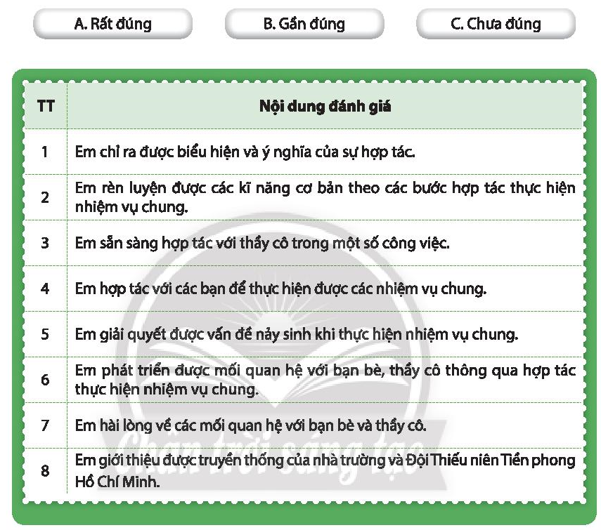
CHỦ ĐỀ 3: HỢP TÁC THỰC HIỆN NHIỆM VỤ CHUNG
9
Khảo sát cuối chủ đề
Em hãy chia sẻ về thuận lợi và khó khăn khi trải nghiệm với chủ đề này?
• Rất đúng: 3 điểm;
• Gần đúng: 2 điểm;
• Chưa đúng: 1 điểm.

Slide 40
CHỦ ĐỀ 3: HỢP TÁC THỰC HIỆN NHIỆM VỤ CHUNG
10
Rèn luyện tiếp theo và chuẩn bị chủ đề mới
Em hãy chia sẻ những kĩ năng cần tiếp tục rèn luyện, cách rèn luyện và cách tự đánh giá sự tiến bộ của bản thân trong rèn luyện.
Các em đọc các nhiệm vụ cần thực hiện ở CHỦ ĐỀ 4: CHIA SẺ TRÁCH NHIỆM TRONG GIA ĐÌNH. Hoàn thành các yêu cầu bài tập ở nhà trong SBT.

Slide 41
CHÀO TẠM BIỆT CÁC EM VÀ HẸN GẶP LẠI!
GOODBYE SEE YOU AGAIN!

